Slide 1







Разработка контейнера для забора, хранения и транспортировки биологического материала
Акселератор
Импульс-Life ПГУ
Команда №11
Выполнили: Верховцева Александра, Чернышева Ксения
Научный руководитель: Зюлькина Лариса Алексеевна

Slide 2


КОМАНДА СТАРТАП-ПРОЕКТА
Верховцева Александра
Лидер команды, спикер
Чернышева Ксения
Спикер, аналитик

Slide 3

ПРОБЛЕМА
В стандартных пробирках штифты не фиксируются, прилипают к сухой стенке выше среды, что ведёт к дегидратации, деградации нуклеиновых кислот и потере 20–30% материала. Результат — повторный забор, увеличение сроков диагностики и расходов клиники

Slide 4

ТЕХНОЛОГИЧЕСКОЕ ЯДРО ПРОЕКТА
Корпус: медицинский полипропилен, 70×40×25 мм
3 лунки: 6–8 мм, глубина 20 мм, маркировка 1–3
Герметизация: общая крышка + индивидуальные колпачки
Среда: 0,5–1 мл стерильного 0,9% NaCl в каждой лунке
Фиксация штифта: силиконовый держатель на дне
Маркировка: этикетка пациента + QR-код на корпусе

Slide 5
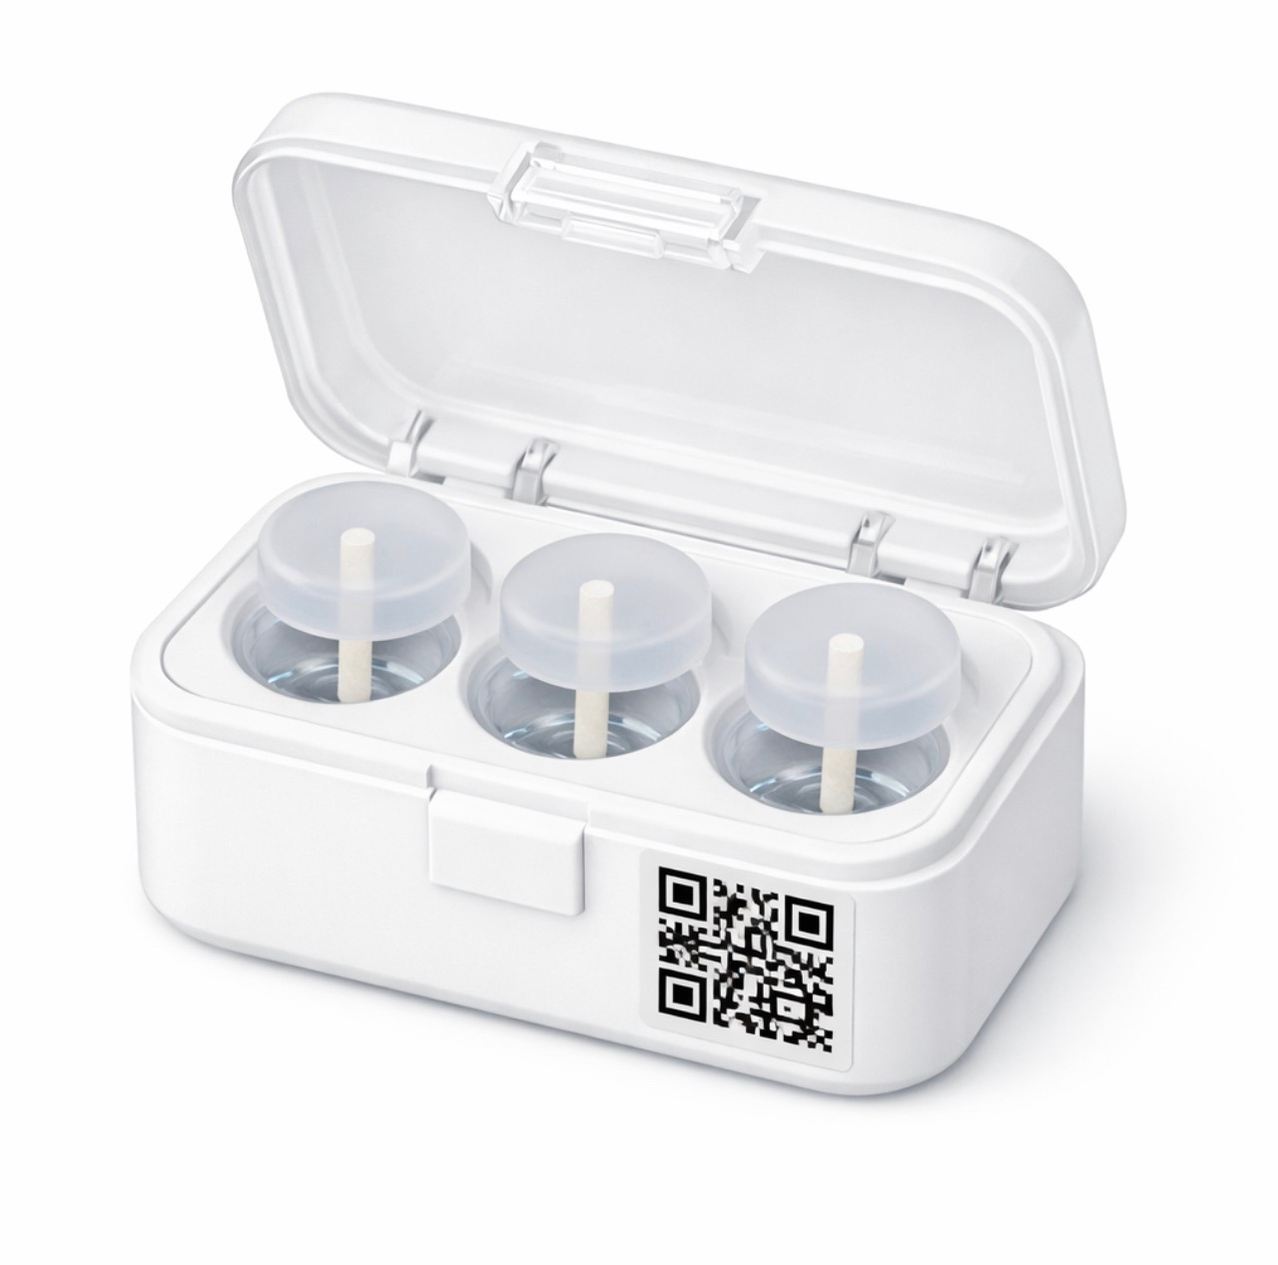
РЕШЕНИЕ
Разработать литой многоместный контейнер с тремя герметичными лунками, каждая из которых содержит фиксированный объем физраствора и держатель для штифта. Рабочая часть штифта постоянно погружена в среду, что исключает высыхание и повреждение образца. Индивидуальные крышки и маркировка предотвращают перекрестное загрязнение и путаницу образцов.
Результат: сохранность биоматериала, отсутствие повторного забора, сокращение сроков диагностики и расходов клиники
Изображение вашего решения

Slide 6
КОНКУРЕНТЫ И АНАЛОГИ
Характеристики продукта | Универсальный контейнер | Конкурент №1 Стеклянная пробирка | Конкурент №2 Пластиковая пробирка | Конкурент №3 (Исследуется)
Герметичность | +++ | + | +
Удобство при транспортировке | +++ | + | +
Сохранность материала | +++ | + | +
Фиксация штифта | + | - | -

Slide 7
МОДЕЛЬ МОНЕТИЗАЦИИ, РЫНОК И ПОТРЕБИТЕЛИ
Рынок B2B
Основные потребители: государственные и частные клиники, закупающие контейнеры оптом
Цена контейнеров будет выше на 10% стандартных пробирок, и вместе с этим клиники будут готовы их закупать, т.к. исключается главных риск потери материала
При запуске регулярного производства контейнеров рассчитываем на объем продаж в год 100 тыс. штук
Опишите путь коммерциализации Вашего проекта: количественный объем продаж; объем продаж в денежном выражении; кому и сколько планируете продавать, как.
Оцените размер целевого рынка, на котором компания планирует продавать решение в ближайшей перспективе.

Slide 8

КОМАНДА И ПРОГРЕСС
Укажите – ФИО, принадлежность к вузу (студент _ вуза_ курса), должность/роль в проекте, функционал в проекте, релевантный опыт (при наличии), компетенции участников и состав на «входе» и «выходе» из программы.

Slide 9
ПАРТНЕРЫ (при наличии)
Опишите задачу партнера, которая легла в основу проекта (при наличии).
Укажите партнеров и иных представителей, заинтересованных в развитии проекта, их роль в проекте (экспертиза, площадка для пилотирования/оборудование/финансирование и т.п.).

Slide 10
УРОВЕНЬ ГОТОВНОСТИ ТЕХНОЛОГИИ
Определите уровень готовности технологии, опишите текущий статус и приложите подтверждающие артефакты
ОПИСАНИЕ УРОВНЕЙ ГОТОВНОСТИ И СООТВЕТСТВУЮЩИХ ИМ АРТЕФАКТОВ
Уровень готовности технологии | Краткое описание | Артефакт
1-3 | Формирование концепции, лабораторные исследования, создание макета | Научные статьи, отчеты о моделировании, письма заинтересованности от партнеров
4-6 | Создание прототипа, подтверждение характеристик в лабораторных условиях | Фото/видео работающего лабораторного макета, протоколы успешных экспериментов
7 | Пилотирование проекта (опытные испытания) | Видеодемонстрация работы прототипа в промышленных условиях, отчет независимого тестирования.
8 | Предсерийное производство | Акт о завершении пилотного проекта, отзыв пилотного заказчика, данные о стабильности работы.
9 | Серийное производство, коммерческое использование | Контракты на продажу, фото серийного производства, отзывы клиентов.

Slide 11
ПРОГРЕСС ЗА ВРЕМЯ АКСЕЛЕРАЦИИ
Опишите чего удалось достигнуть за время акселерации относительно решения, партнерства, проработки бизнес-составляющей.
До участия в акселерационной программе | После участия в акселерационной программе
Уровень готовности технологии - | Уровень готовности технологии -
Производственная готовность - | Производственная готовность -
Рыночная готовность - | Рыночная готовность -
Партнерства - | Партнерства -

Slide 12

ПЛАНЫ РАЗВИТИЯ
Опишите ваши планы по направлениям:
- исследования и разработка;
- защита интеллектуальной собственности;
- маркетинг, внедрение и продвижение;
- привлечение инвестиций и др.

Slide 13

ЗАПРОС
Опишите чего сейчас не хватает проекту для достижения ближайших шагов, обоснуйте.
Возможные категории:
- компетенции и экспертиза
- финансирование
- продвижение
- нетворкинг и партнерства

Slide 14



ЭКСПЕРТНОЕ ЗАКЛЮЧЕНИЕ
Прикрепите комментарии экспертов по вашему проекту (не менее 5 заключений) – в экспертизе должно быть отражено: теоретическая реализуемость, коммерческий потенциал, соответствие основным научным принципам.
Укажите ФИО эксперта и ссылку на профиль в ИС «Эксперты НТИ».

